Slide 1
Индивидуальный программный проект Разработка онлайн игры IQ путник Development of the online game IQ satellite
ФАКУЛЬТЕТ КОМПЬЮТЕРНЫХ НАУК ДЕПАРТАМЕНТ ПРОГРАММНОЙ ИНЖЕНЕРИИ
Москва
2024
Разработка онлайн игры
“IQ спутник”
Выполнил студент группы БПИ227
Умертаев Арслан Наушанович
Внештатный преподаватель программной инженерии факультета компьютерных наук
Каруба Тимофей Васильевич

Slide 2

Актуальность работы
ФАКУЛЬТЕТ КОМПЬЮТЕРНЫХ НАУК
ДЕПАРТАМЕНТ ПРОГРАММНОЙ ИНЖЕНЕРИИ
Москва
2024
Разработка онлайн игры
“IQ спутник”
Увлечение интеллектуальными играми: Головоломки привлекают игроков, которые хотят развивать логическое мышление, улучшать когнитивные навыки и решать сложные задачи. Такие игры популярны среди широкой аудитории, начиная от детей до взрослых.
Развитие навыков мышления: Головоломки стимулируют развитие аналитического и креативного мышления, память и внимание. Такие игры используются как средство для тренировки мозга и поддержания когнитивной активности.
Доступность платформ: Онлайн-игры-головоломки легко адаптируются для мобильных устройств, что делает их доступными в любой момент.
Многопользовательские возможности: Интеграция многопользовательского режима в головоломку открывает новые возможности для соревновательных режимов.

Slide 3
Цели работы
ФАКУЛЬТЕТ КОМПЬЮТЕРНЫХ НАУК
ДЕПАРТАМЕНТ ПРОГРАММНОЙ ИНЖЕНЕРИИ
Москва
2024
Разработка онлайн игры
“IQ спутник”
Разработка онлайн игры “IQ спутник”

Slide 4
Задачи работы
ФАКУЛЬТЕТ КОМПЬЮТЕРНЫХ НАУК
ДЕПАРТАМЕНТ ПРОГРАММНОЙ ИНЖЕНЕРИИ
Москва
2024
Разработка онлайн игры
“IQ спутник”
Анализ функциональных требований к приложению
Изучение JS, MERN
Разработка архитектуры приложения
Описание игровых механик и правил
Организовать хранение игровых данных
Выбор стека технологий
Разработка приложения
Написание технической документации

Slide 5
Функциональные требования
ФАКУЛЬТЕТ КОМПЬЮТЕРНЫХ НАУК
ДЕПАРТАМЕНТ ПРОГРАММНОЙ ИНЖЕНЕРИИ
Москва
2024
Разработка онлайн игры
“IQ спутник”
1) Управление пользователями
2) Управление игровой логики
3) Связь приложения с базой данных
4) Настройка UI

Slide 6
Функциональные требования игрового процесса
ФАКУЛЬТЕТ КОМПЬЮТЕРНЫХ НАУК
ДЕПАРТАМЕНТ ПРОГРАММНОЙ ИНЖЕНЕРИИ
Москва
2024
Разработка онлайн игры
“IQ спутник”
Запуск игры
Поиск ближайшей доступной позиции для размещения
Заполнение игрового поля
Завершение игры
Перетаскивание и размещение фигур
Удаление фигур

Slide 7
Функциональные требования управления пользователями
ФАКУЛЬТЕТ КОМПЬЮТЕРНЫХ НАУК
ДЕПАРТАМЕНТ ПРОГРАММНОЙ ИНЖЕНЕРИИ
Москва
2024
Разработка онлайн игры
“IQ спутник”
Возможность авторизации пользователя
Возможность регистрации пользователя
Сохранение статистики в профиле
Возможность создание лобби

Slide 8



Основные технологии и инструменты реализации
ФАКУЛЬТЕТ КОМПЬЮТЕРНЫХ НАУК
ДЕПАРТАМЕНТ ПРОГРАММНОЙ ИНЖЕНЕРИИ
Москва
2024
Разработка онлайн игры
“IQ спутник”

Slide 9
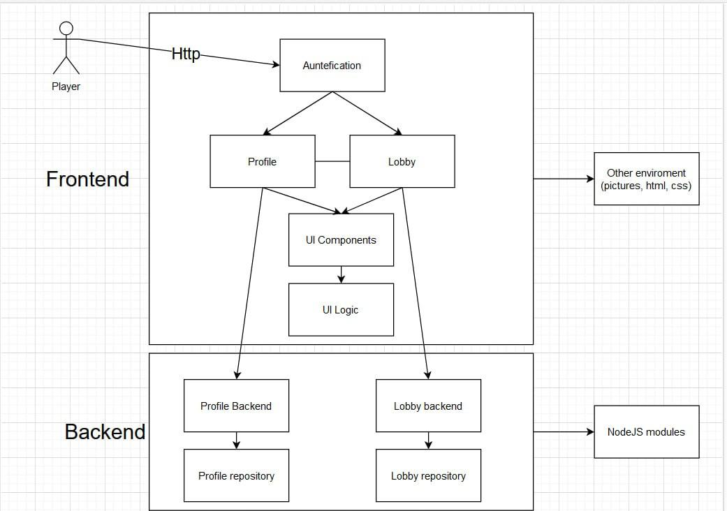
ФАКУЛЬТЕТ КОМПЬЮТЕРНЫХ НАУК
ДЕПАРТАМЕНТ ПРОГРАММНОЙ ИНЖЕНЕРИИ
Москва
2024
Разработка онлайн игры
“IQ спутник”
Архитектура проекта

Slide 10
Демонстрация работы
ФАКУЛЬТЕТ КОМПЬЮТЕРНЫХ НАУК
ДЕПАРТАМЕНТ ПРОГРАММНОЙ ИНЖЕНЕРИИ
Москва
2024
Разработка онлайн игры
“IQ спутник”

Slide 11

Результаты работы
ФАКУЛЬТЕТ КОМПЬЮТЕРНЫХ НАУК
ДЕПАРТАМЕНТ ПРОГРАММНОЙ ИНЖЕНЕРИИ
Москва
2024
Разработка онлайн игры
“IQ спутник”
Выполнены поставленные задачи
Изучены возможности языка программирования JS
Разработана онлайн игра
Получен опыт работы c архитектурой MERN

Slide 12
Дальнейшее развитие работы
ФАКУЛЬТЕТ КОМПЬЮТЕРНЫХ НАУК
ДЕПАРТАМЕНТ ПРОГРАММНОЙ ИНЖЕНЕРИИ
Москва
2024
Разработка онлайн игры
“IQ спутник”
Добавление внутриигрового чата
Deploy приложения
Добавление игровых механик
Синхронизация взаимодействий по WebSocket
Реализовать Solver головоломки

Slide 13
Список используемых источников
ФАКУЛЬТЕТ КОМПЬЮТЕРНЫХ НАУК
ДЕПАРТАМЕНТ ПРОГРАММНОЙ ИНЖЕНЕРИИ
Москва
2024
Разработка онлайн игры
“IQ спутник”
Используемые источники:
Документация по MongoDB[Электронный ресурс]. Режим доступа: https://www.mongodb.com/docs/
Документация по Express [Электронный ресурс]. Режим доступа: https://expressjs.com/
Документация по React [Электронный ресурс]. Режим доступа: https://react.dev/
Документация по Node.js [Электронный ресурс]. Режим доступа: https://nodejs.org/docs/latest/api/
Документация по JS [Электронный ресурс]. Режим доступа: https://devdocs.io/javascript/

Slide 14
ФАКУЛЬТЕТ КОМПЬЮТЕРНЫХ НАУК
ДЕПАРТАМЕНТ ПРОГРАММНОЙ ИНЖЕНЕРИИ
Москва
2024
Разработка онлайн игры
“IQ спутник”
СПАСИБО ЗА ВНИМАНИЕ
Умертаев Арслан
anumertaev_1@edu.hse.ru

